Slide 1
Оценка иммунотропных механизмов действия пептида активного центра гранулоцитарно-макрофагального колониестимулирующего фактора – ZP2 на дыхательную систему в норме и патологии на примере хронической обструктивной болезни легких (ХОБЛ) в эксперименте.
Научные руководители:
Зурочка Владимир Александрович
д.м.н., с.н.с. лаборатории иммунологии воспаления ИИФ УрО РАН
Забокрицкий Николай Александрович
д.м.н., с.н.с. лаборатории иммунофизиологии и иммунофармакологии ИИФ УрО РАН
Аспирант 3 года
Направление 06.06.01 Биологические науки
Специальность 03.03.01 Физиология
Федотиков Евгений Романович

Slide 2
ЦЕЛЬ ИССЛЕДОВАНИЯ:
Исследование механизмов действия пептида активного центра ГМ-КСФ на ремоделирование бронхов и альвеол в модели хронической обструкции дыхательных путей.
ЗАДАЧИ ИССЛЕДОВАНИЯ:
Оценить изменения структуры эпителия бронхов и альвеол, а также органов иммуногенеза при формировании ХОБЛ (гистологическим методом).
Оценить изменения состояния легочной ткани при внутривенном введении ZP2 в норме и при формировании ХОБЛ в эксперименте (ответ эпителиальных клеток нормального легкого, легочных макрофагов), а также органов иммуногенеза (тимуса, селезенки, костного мозга, подколенных лимфоузлов).
Оценить изменение функционального состояния иммунных клеток (нейтрофилов и макрофагов) под действием ZP2 при ХОБЛ и при нормальном состоянии дыхательной системы.
Исследовать изменение уровней цитокинов под действием ZP2 в норме и при формировании ХОБЛ.

Slide 3
Актуальность
По данным ВОЗ (ГББ 2016), распространенность ХОБЛ в мире была на уровне 251 миллиона случаев и продолжает расти. Это заболевание занимает 3е место в смертности после болезней сердца и онкологии.
Использование новых веществ требует предварительного физиологического обоснования возможности их медицинского применения, в том числе – проведения специальных исследований на лабораторных животных.
Смоук-индуцированная модель ХОБЛ позволяет добиться достоверных изменений органов дыхания за счет воспалительных и дегенеративных изменений.

Slide 4
Актуальность
Гранулоцитарно-макрофагальный колониестимулирующий фактор (ГМ-КСФ) — цитокин (читай малый белок) направляющий иммунный ответ организма (активирующий Тh1-зависимый иммунный ответ, развитие аутоиммунных заболеваний и аллергического воспаления).
В медицине он применяется как иммуномодулятор (например после противоопухолевой химиотерапии).

Slide 5
Актуальность
Рецепторы ГМ-КСФ есть не только на клетках иммунной системы, но и на клетках других тканей, например альвеоцитах легких.
Возможное влияние ГМ-КСФ на разные ткани организма отрывает новые перспективы для его широкого клинического использования.

Slide 6
Моделирование ХОБЛ
Обычный режим работы
Измерение концентрации

Slide 7
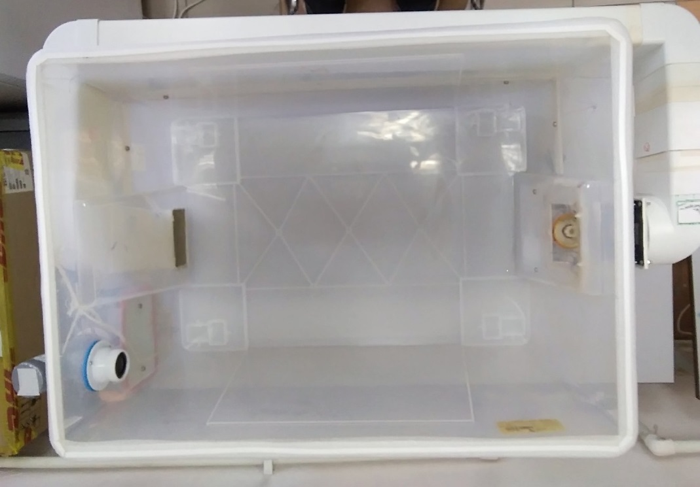
Ингаляционная камера

Slide 8
Моделирование ХОБЛ
Режим проветривания и перемешивания

Slide 9
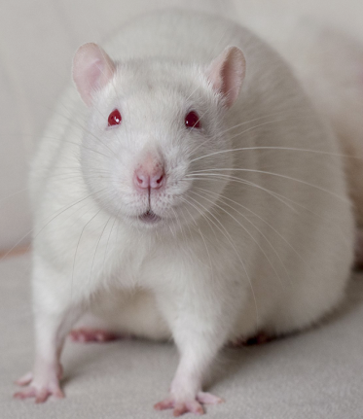
Дизайн исследования
Контроль
Только дым
ХОБЛ
Крыса
Анализ морфологических и функциональных изменений в тканях легких, органах иммуногенеза и т.д.
Дым +ZP2
ХОБЛ
Только дым
Только ZP2
ХОБЛ
Хроническое введение ZP2 без раздражителя

Slide 10
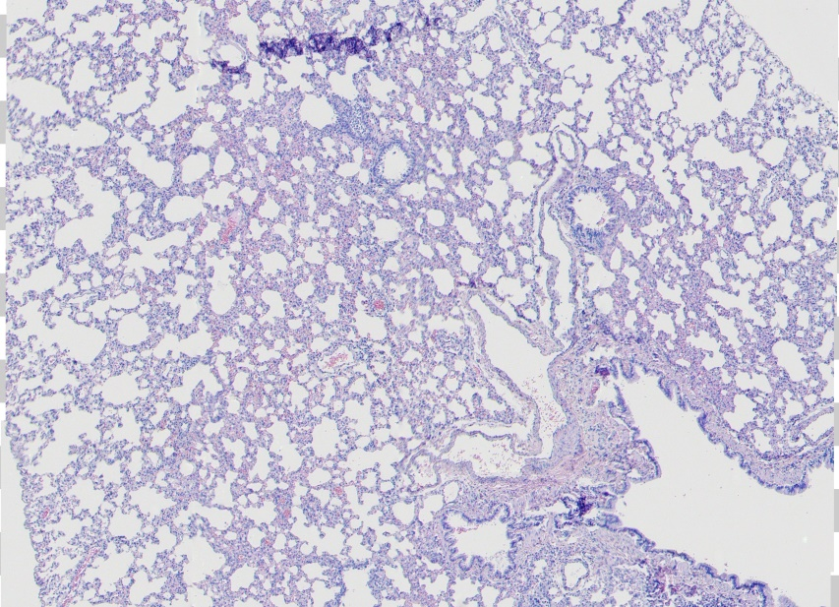
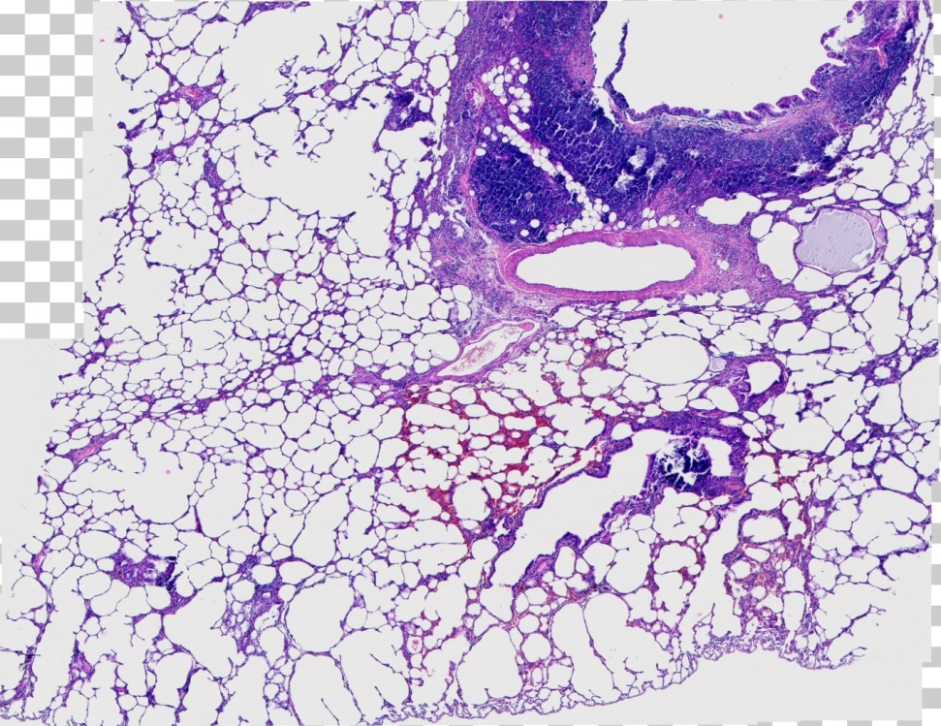
Результаты:
Легкие контрольной группы на 1й и 4й месяц эксперимента

Slide 11
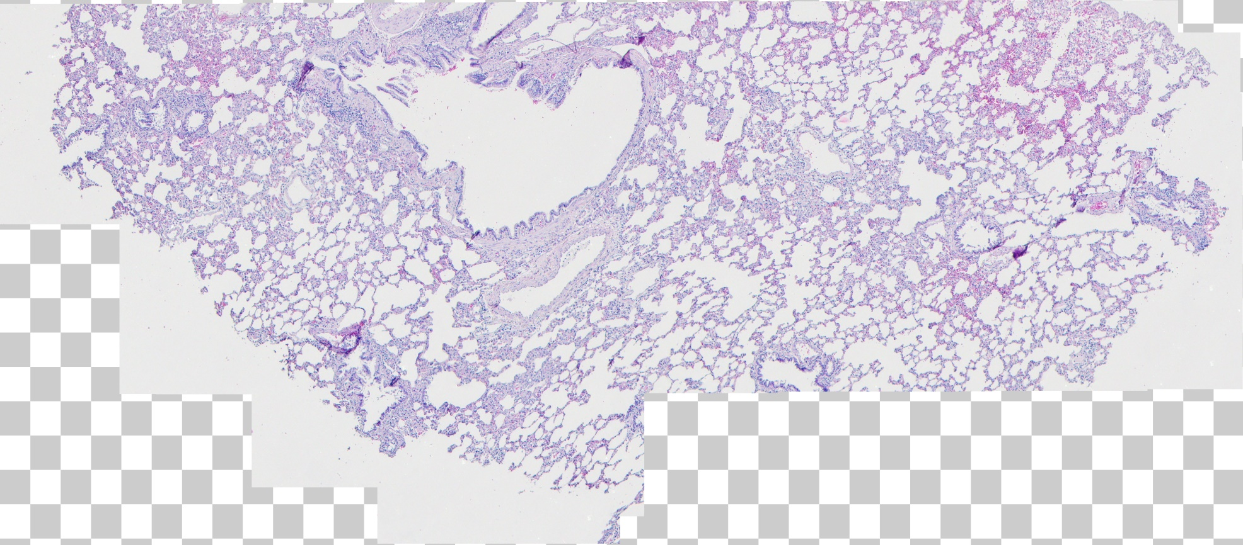
Результаты:
1й месяц
Группа HB2

Slide 12
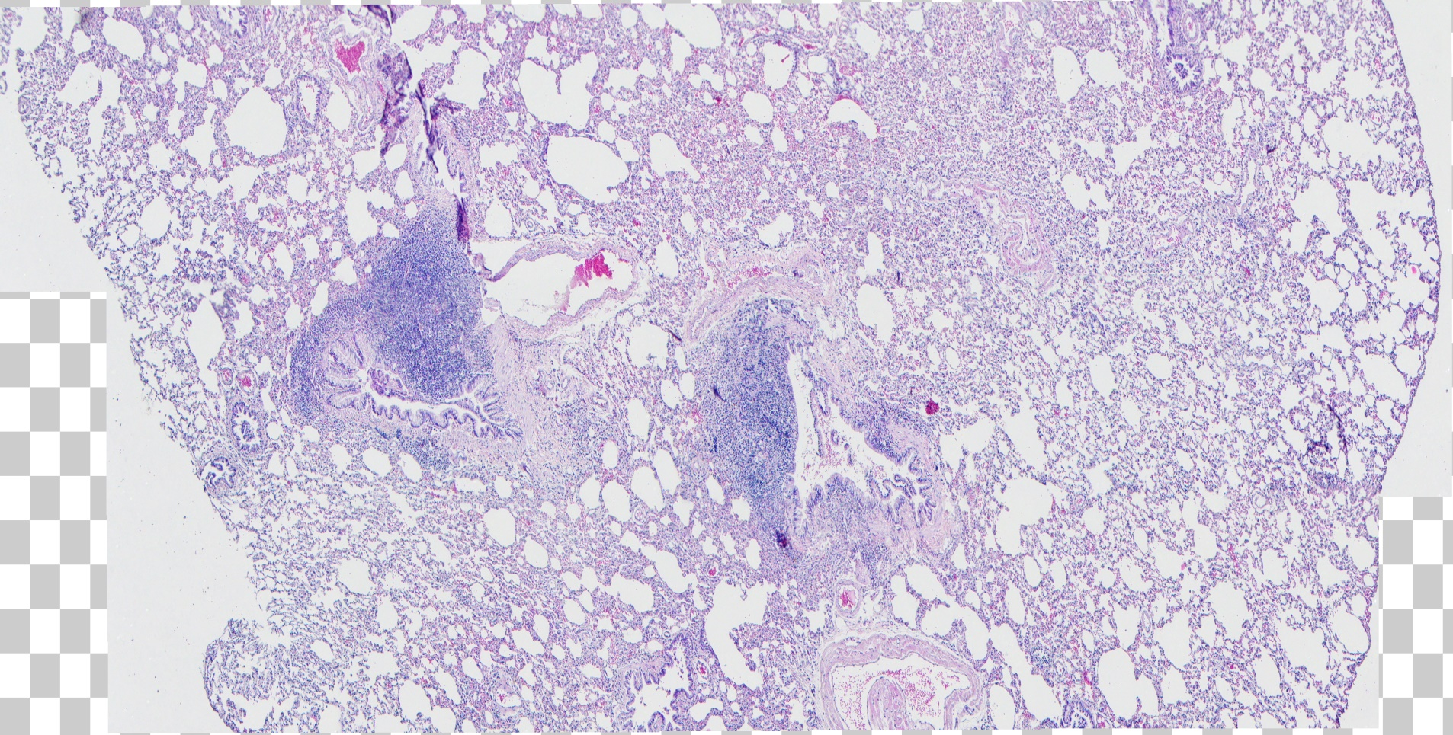
Результаты:
2й месяц
Группа HB2

Slide 13
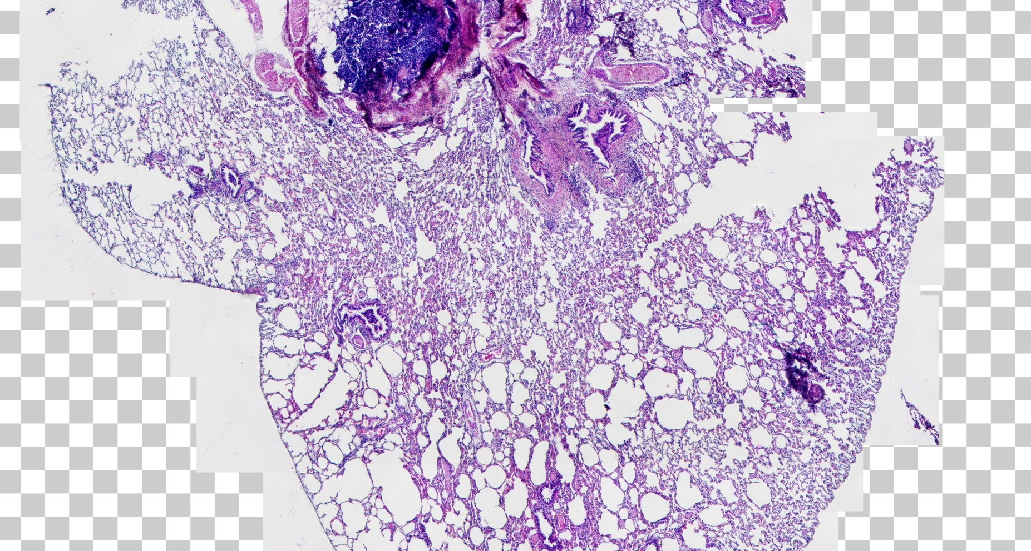
Результаты:
3й месяц
Группа HB2

Slide 14
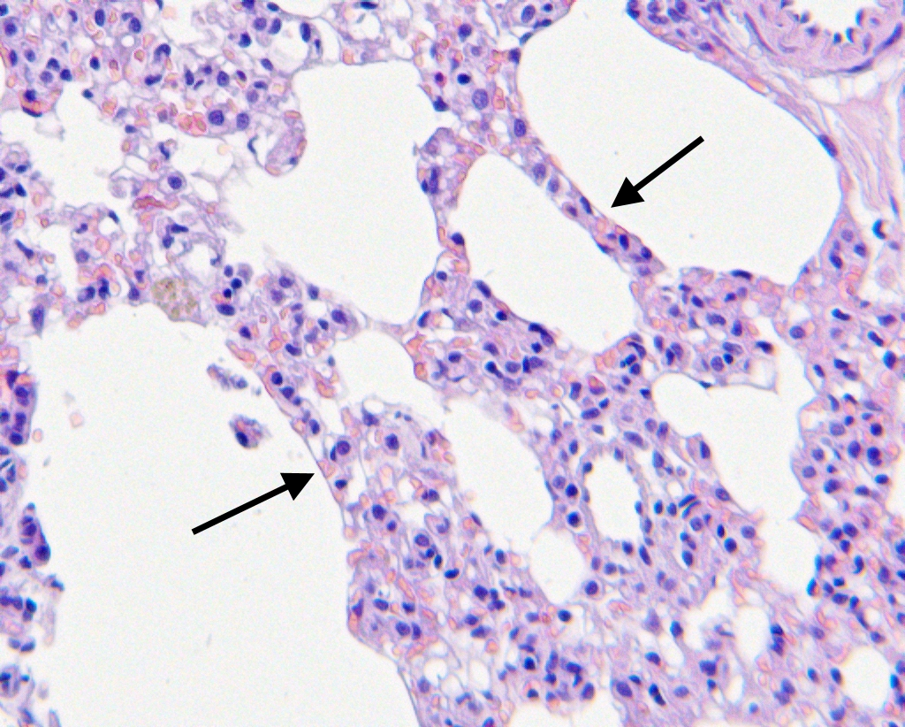
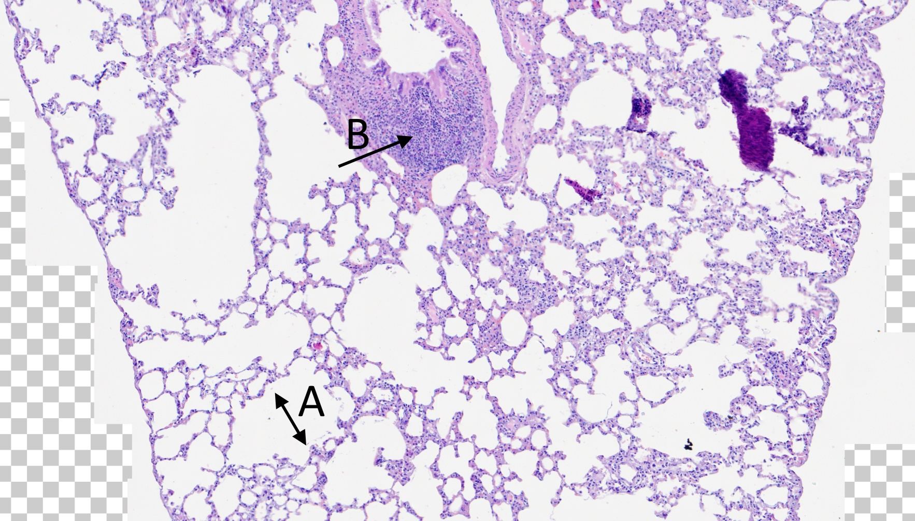
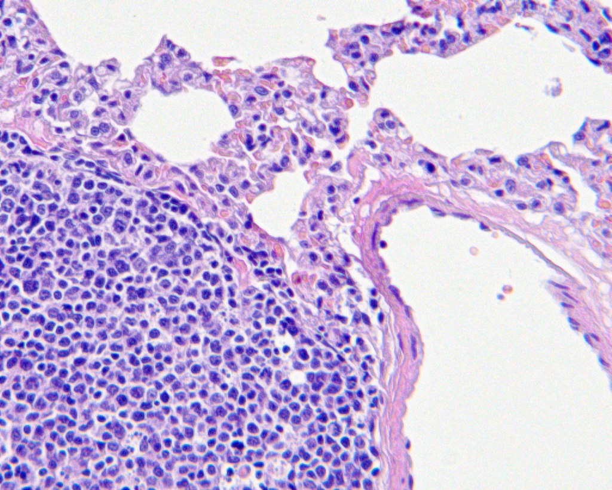
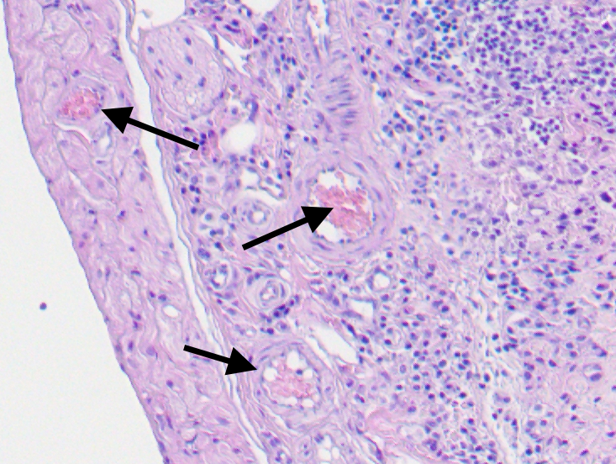
Результаты:

Slide 15
Спасибо за внимание!

